Slide 1


Slide 2
El plan de estudios 2011 es un medio para mejorar la calidad de la educación y así mismo atender todas esas necesidades básicas que tienen los niños para adquirir el aprendizaje, de esta manera este plan cumple con una función muy importante la cual sirve como medio para organizar la enseñanza y para establecer un marco común del trabajo que debe tener una escuela o aula de clases.
De igual manera nos podemos dar cuenta que en el plan de estudios 2011 de la Educación Básica, se ve influenciado por varias de las teorías del aprendizaje, (desde el conductismo por Watson hasta el constructivismo por Piaget, Vigotsky y Brunner, humanista de Rogers y ecológica de Bronfenbrenner) la mayoría con el fin de favorecerlo, pero otras no tanto. Lo importante es resaltar nuestra influencia como futuros docentes, saber que podemos tomar y que no para favorecer el desarrollo de los niños, pero también es necesario la actualización docente, la gestión educativa y de los aprendizajes tomando en cuenta la gestión escolar, todo esto para que la reforma curricular pueda ser aplicada de una mejor manera.

Slide 3
En los primeros dos párrafos del plan de estudios 2011 dice lo siguiente:
El Plan de estudios 2011. Educación Básica es el documento rector que define las competencias para la vida, el perfil de egreso, los Estándares Curriculares y los aprendizajes esperados que constituyen el trayecto formativo de los estudiantes, y que se propone contribuir a la formación del ciudadano democrático, crítico y creativo que requiere la sociedad mexicana en el siglo XXI, desde las dimensiones nacional y global, que consideran al ser humano y al ser universal.
La dimensión nacional permite una formación que favorece la construcción de la identidad personal y nacional de los alumnos, para que valoren su entorno, y vivan y se desarrollen como personas plenas. Por lo tanto creemos que parte del plan de estudios 2011, se basa en la teoría humanista, ya que dicha teoría hace referencia a que desde este punto de vista de los autores, (Rogers y Maslow) la educación debe de centrarse en ayudar a los alumnos para que decidan lo que son y lo que quieren llegar a ser.

Slide 4
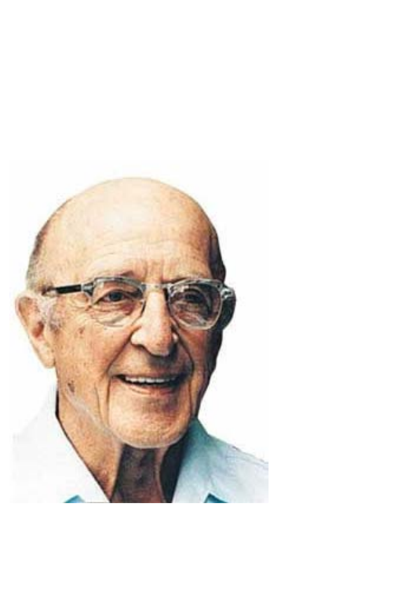
La educación humanista, defiende la idea de que los alumnos son diferentes, consecuentemente, los ayudan a ser más como ellos mismos y menos como los demás.
Las aportaciones que tiene esta teoría a la educación son las siguientes:
1. Desarrollar la individualidad de la persona.
2- Ayudar a los individuos a reconocerse como seres únicos.
3- Ayudar a los educadores a actualizar sus potencialidades
En conclusión pienso que es una gran teoría que aún se maneja en este plan de estudios (2011), ya que los valores son fundamentales para ser mejor persona, tenemos que ser sensibles, ser humanos para poder tener empatía, saber respetar y ser justos.

Slide 5
Al leer el plan de estudios 2011, nos podemos dar cuenta que está mayormente sustentado en la teoría Piagetiana o constructivista. Esta teoría nos dice que el aprendizaje es un proceso de construcción, y que el sujeto que aprende no se limita solamente a recibir estímulos y reaccionar automáticamente frente a ellos, sino todo lo contrario, se propone aprender afectivamente; poniendo en marcha lo aprendido y produciendo intercambios con el objeto a aprender.
Los principios pedagógicos que marca este plan de estudios, como son: centrar la atención en los estudiantes y en sus procesos de aprendizaje, planificar para potencializar el aprendizaje, generar ambientes de aprendizaje, trabajar en colaboración para construir el aprendizaje, desarrollar competencias, etc. Nos muestran cuales son los principales objetivos que se buscan lograr, considerando y buscando siempre el beneficio del alumno.

Slide 6
Se intenta formar seres racionales, capaces de construir su propio conocimiento y de hacer cosas nuevas, con sentido crítico y autonomía moral e intelectual, capaces de crear contextos de respeto, poniendo en práctica, en la vida cotidiana, todos esos conocimientos que han adquirido, pero, sobre todo, se busca que desarrollen diversas competencias que les servirán para su desempeño escolar y social. Aspectos que la teoría constructivista también busca.

Slide 7
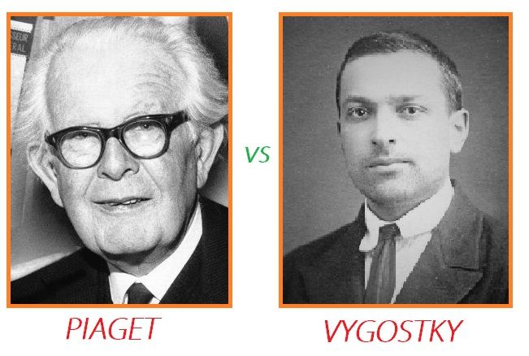
La teoría constructivista también marca una secuencia evolutiva en el conocimiento intelectual, mediante 4 periodos en el desarrollo cognitivo. En la etapa sensomotora (0-2 años) el niño utiliza sus sentidos para conocer todo aquello que lo rodea. La etapa pre-operatoria (2-7 años) es en la que se interiorizan las reacciones de la primera etapa y se desarrollan habilidades verbales. En la etapa operaciones concretas (7-11 años), el niño ya tiene un pensamiento más lógico. Y, por último, en la etapa de operaciones formales (12 años en adelante) el cerebro del niño está capacitado para formular pensamientos abstractos.

Slide 8
La educación preescolar, primaria y secundaria, son los niveles educativos básicos que marca el plan de estudios 2011 y, si prestamos atención, tienen total relación con los estadios del conocimiento de los que Piaget hace mención. Estas están totalmente adecuadas a lo el niño debe ir aprendiendo y desarrollando en cada nivel educativo, incrementando cada vez más el grado de dificultad de los contenidos educativos, buscando el desarrollo de competencias favorables a la edad del niño.

Slide 9
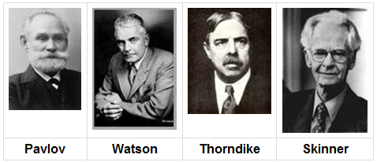
"Los estándares Curriculares son equiparable con estándares internacionales y, en conjunto con los aprendizajes esperados, constituyen referentes para evaluaciones nacionales e internacionales que sirvan para conocer el avance de los estudiantes durante su tránsito por la Educación Básica, asumiendo la complejidad y gradualidad de los aprendizajes".

Slide 10
Esta parte nos hace ver que a pesar de que reconocemos que cada alumno es diferentes, aprende de manera diferente y que es necesario tomar en cuenta su contexto escolar como se menciona anteriormente "toma en cuenta la diversidad que existe en la sociedad y se encuentra en contextos diferenciados" con estas evaluaciones nacionales, pruebas estandariza, aún seguimos tratando de evaluar de la misma manera a todos los alumnos por lo tanto a pesar de tener en cuenta y tratar de llevar a la práctica las teorías constructivista, seguimos siendo conductistas, entonces dónde quedan tantos avances en los métodos de enseñanza-aprendizaje?

Slide 11
“Los docentes deben promover entre los estudiantes el reconocimiento de la pluralidad social, lingüística y cultural como una característica del país y del mundo en el que viven y fomentar que la escuela se convierta en un espacio donde la diversidad pueda apreciarse y practicarse como un aspecto de la vida cotidiana y de enriquecimiento para todos”.

Slide 12
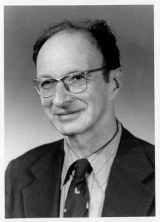
Podemos darnos cuenta que también está presente la teoría Bioecológica de Bronfenbrenner en la cual hace mención la influencia que tiene los ambientes en la formación del individuo los cuales están estructurados en diferentes niveles, que son: microsistema (el nivel más inmediato, los padres, la escuela, los amigos), mesosistemas (la interrelación de dos o más entornos en los que la persona en desarrollo participa) exosistemas (entornos en los que la persona en desarrollo no está incluido directamente ejemplo: televisión, familia extendida) macrosistemas (marcos culturales que afectan los sistemas del menor, ejemplos: gobierno)

